Slide 1
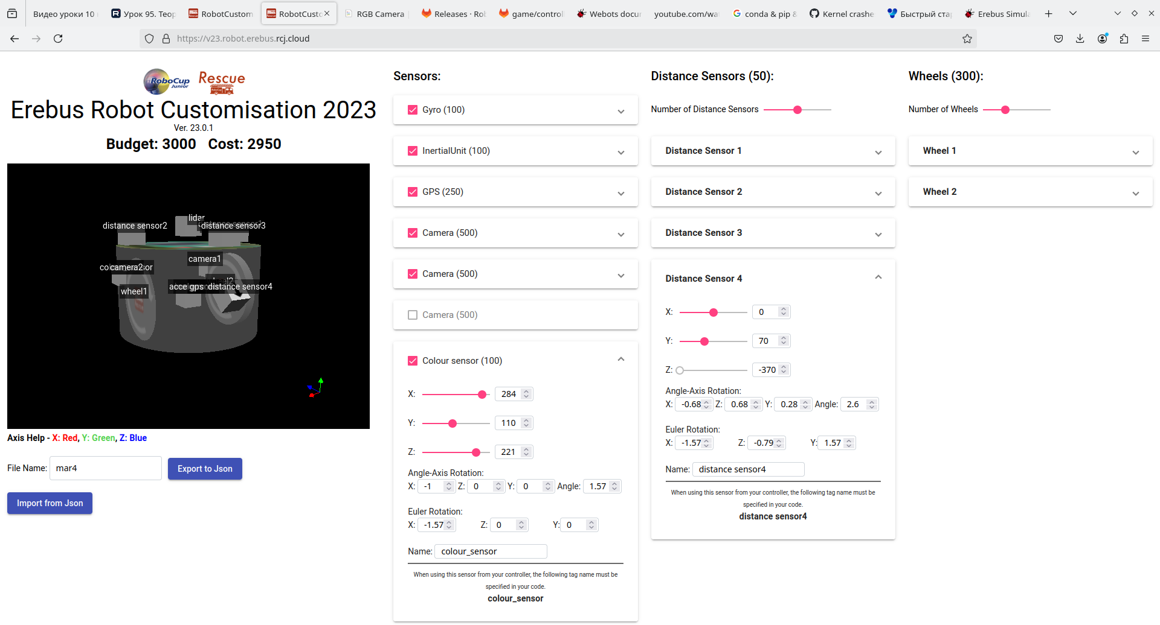
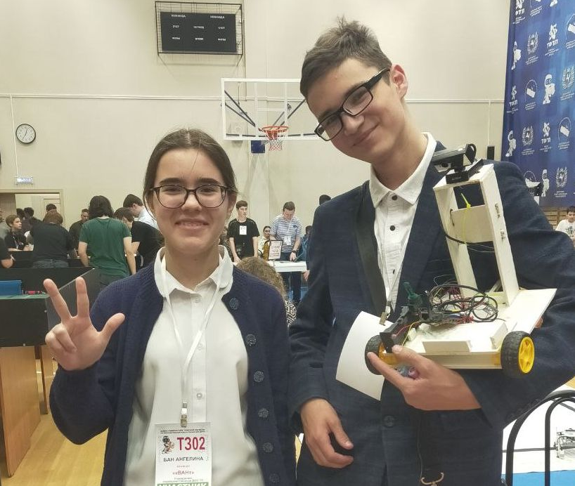
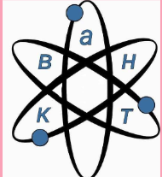
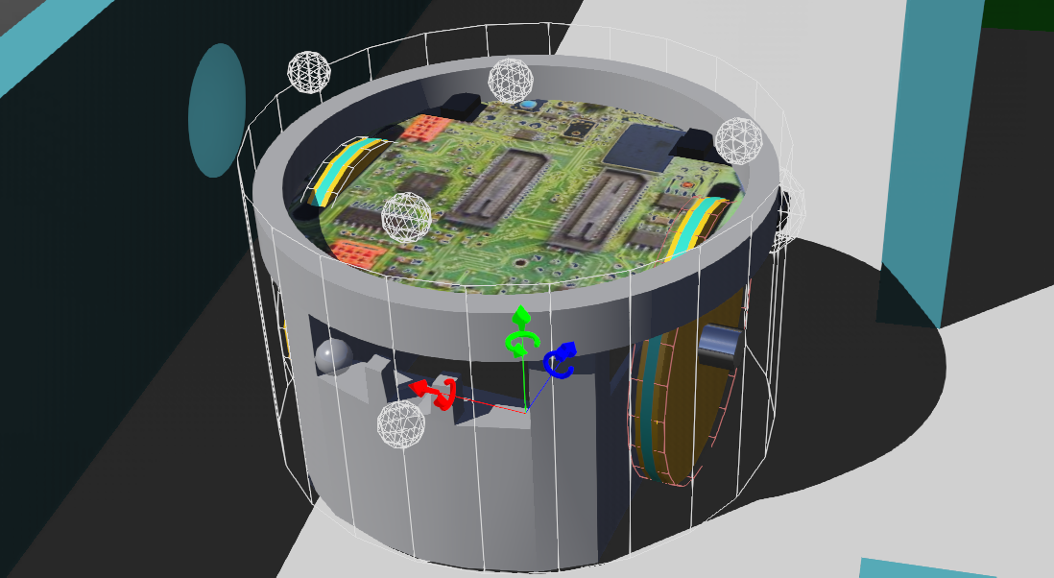

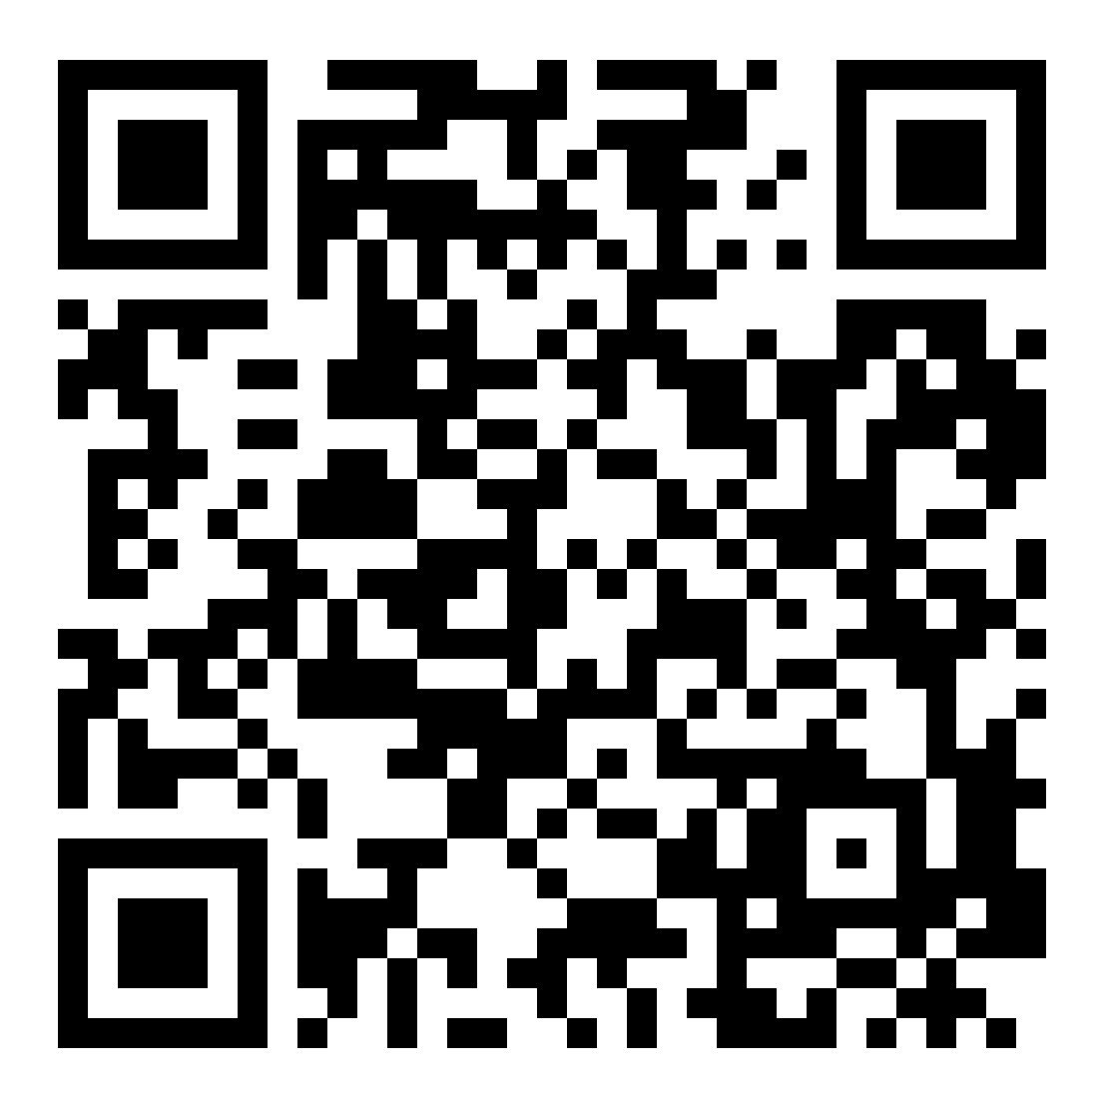





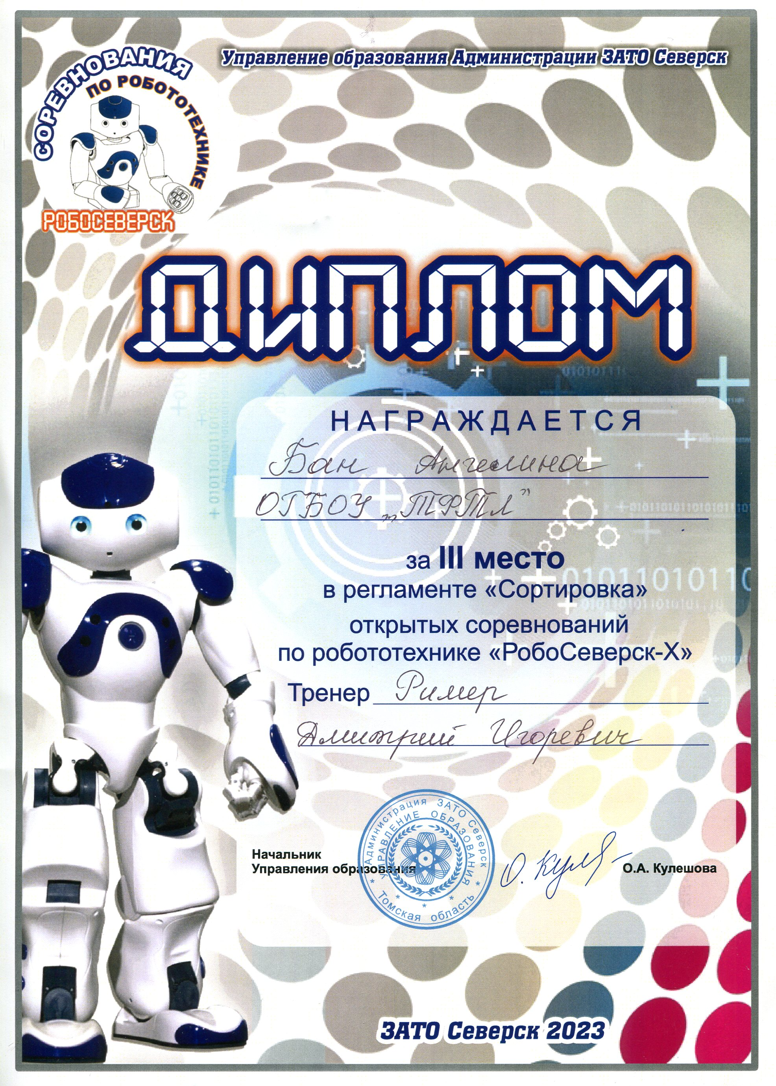
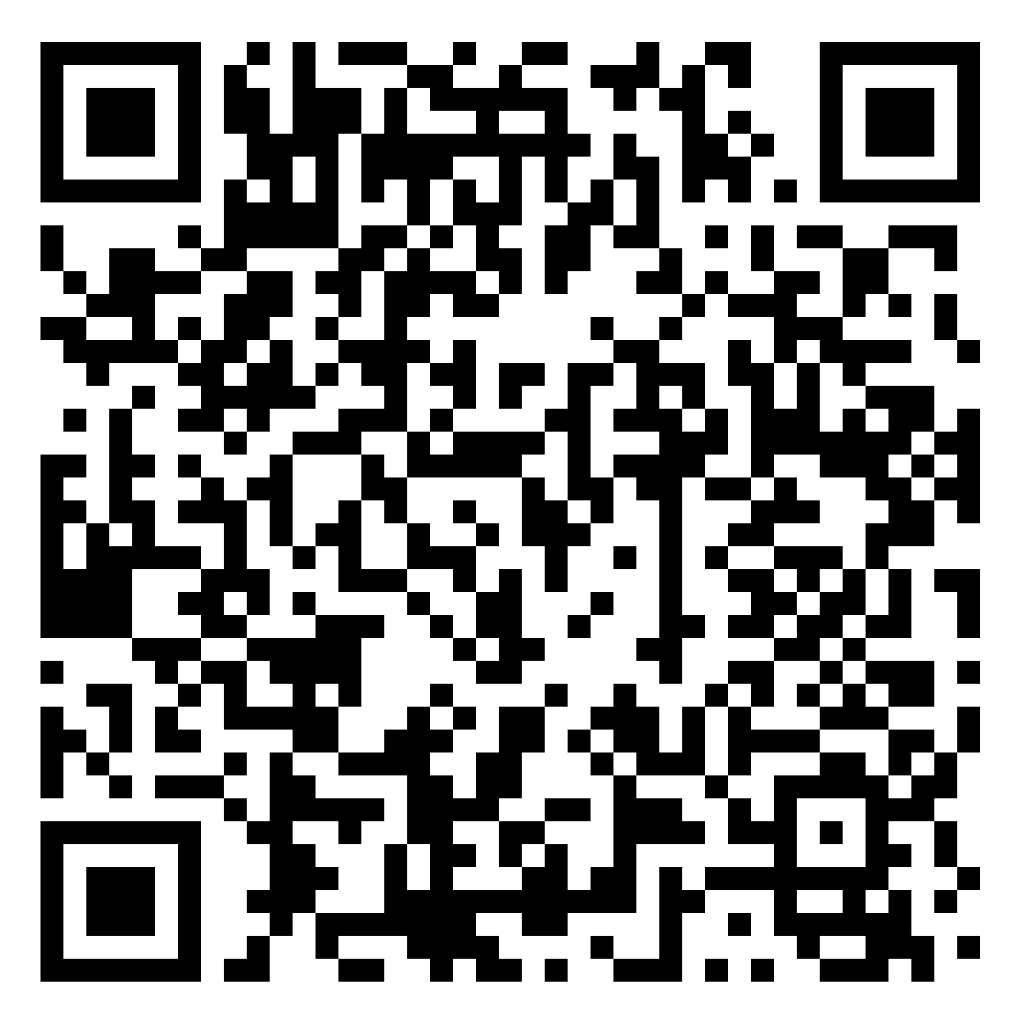
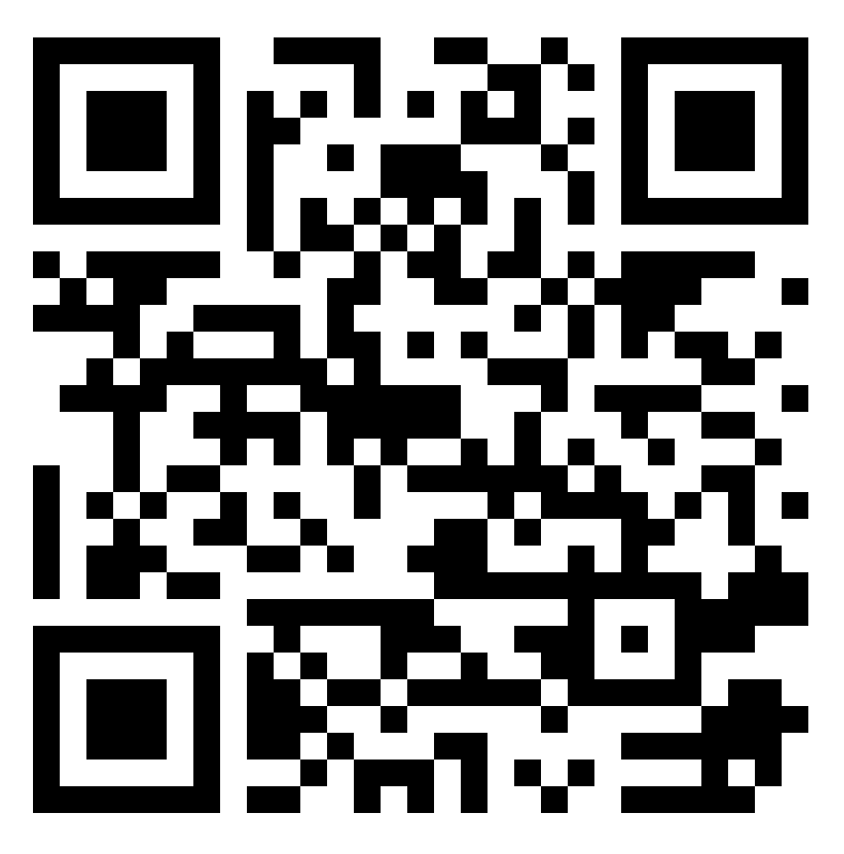
Команда «кВАНт»
RoboCup Junior Rescue Simulation
Состав команды «кВАНт» ОГБОУ «ТФТЛ»:
- Гужихин Иван (программирование, изучение работы датчиков Webots, работа над распознаванием “меток на стенках”);
- Бан Ангелина (программирование, создание тренировочного лабиринта, изучение работы датчиков Webots);
Наш тренер: Косаченко Сергей Викторович
Наш робот обладает множеством различных датчиков, помогающих эффективно исследовать карту.
Наша команда на Кубке Губернатора Томской области по образовательной робототехнике 2023. Справа — Гужихин Иван, слева — Бан Ангелина
Справа — наш Github; слева — эмблема команды
Наши достижения
Наш робот
Алгоритм управления автономным роботом написан на языке программирования C++. Для распозавания «меток на стенах» мы использовали библиотеку OpenCV 4 и способ бинаризации. Чтобы робот лучше перемещался по лабиринту мы применили «правило смены рук».
Наша команда благодарит нашего тренера - Косаченко Сергея Викторовича, ОГБОУ «Томский физико-технический лицей» и организаторов соревнований!
Иван Гужихин: слева — победитель «Expo-TECH Junior» (Всерос.), справа — 3 место Кубок Губернатора ТО по робототехнике

